Slide 1




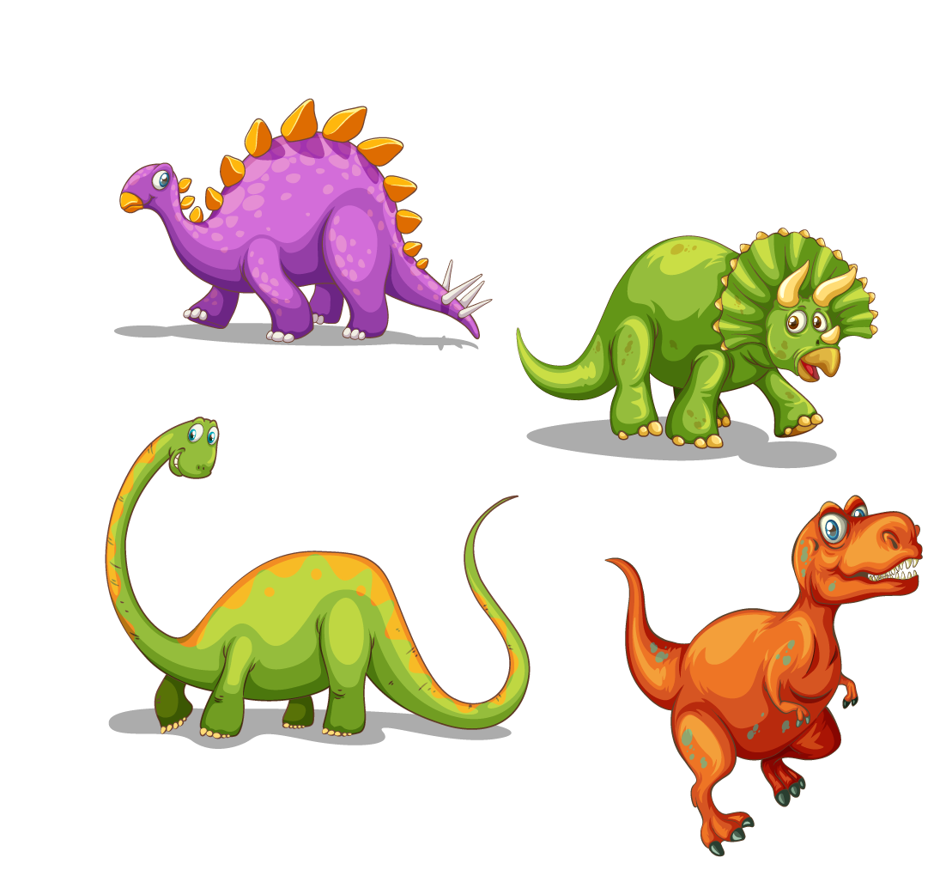
TOÁN
TOÁN
Trang 83

Slide 2
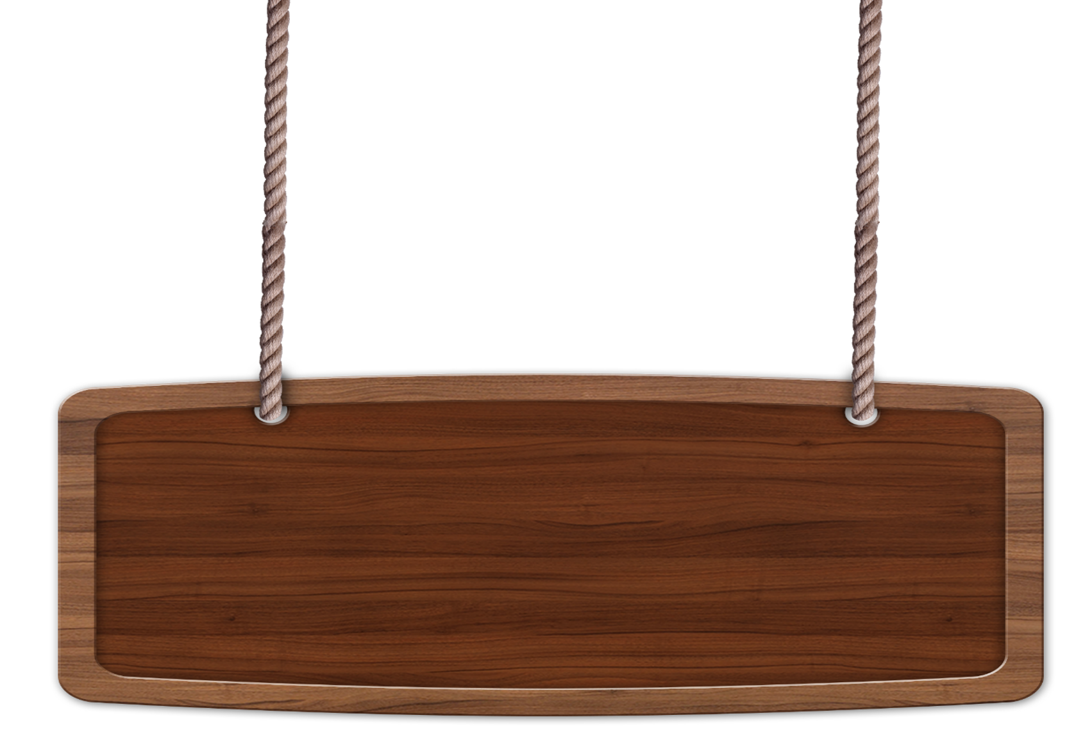





Bài 1:
Đặt tính rồi tính:
855 : 45
579 : 36
9009 : 33
9276 : 39

Slide 3



855 : 45
855
45
40
5
1
9
00
Vậy: 855 : 45 = 19

Slide 4

579 : 36
579
36
9
1
6
21
03
Vậy: 579 : 36 = 16 (dư 3)

Slide 5

9009 : 33
9009
33
24
0
2
7
3
09
9
00
Vậy: 9009 : 33 = 273

Slide 6
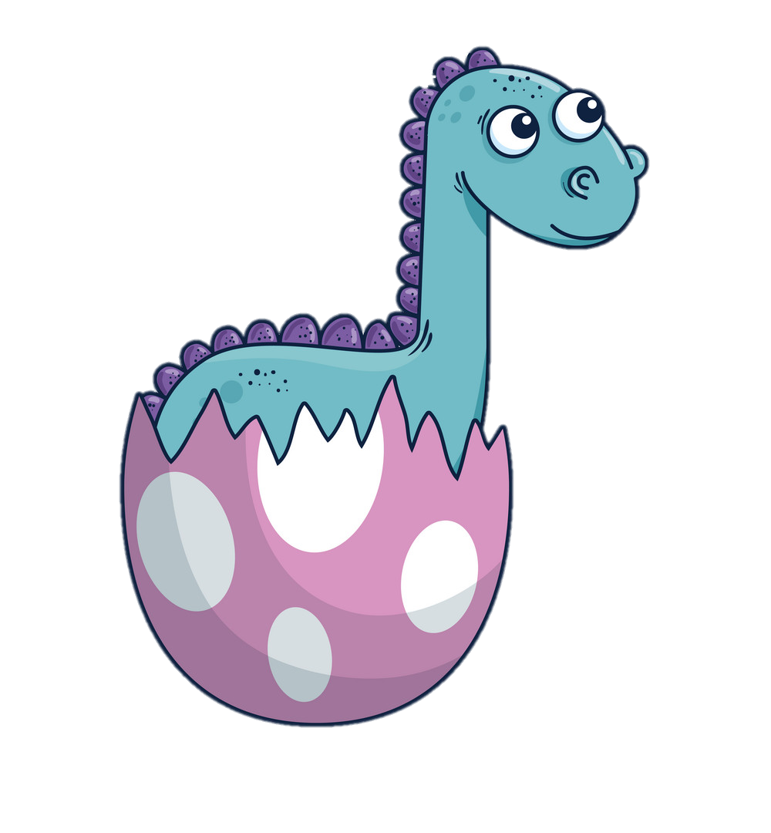
9276 : 39
9276
39
14
7
2
3
7
30
6
33
Vậy: 9276 : 39 = 237 (dư 33)

Slide 7




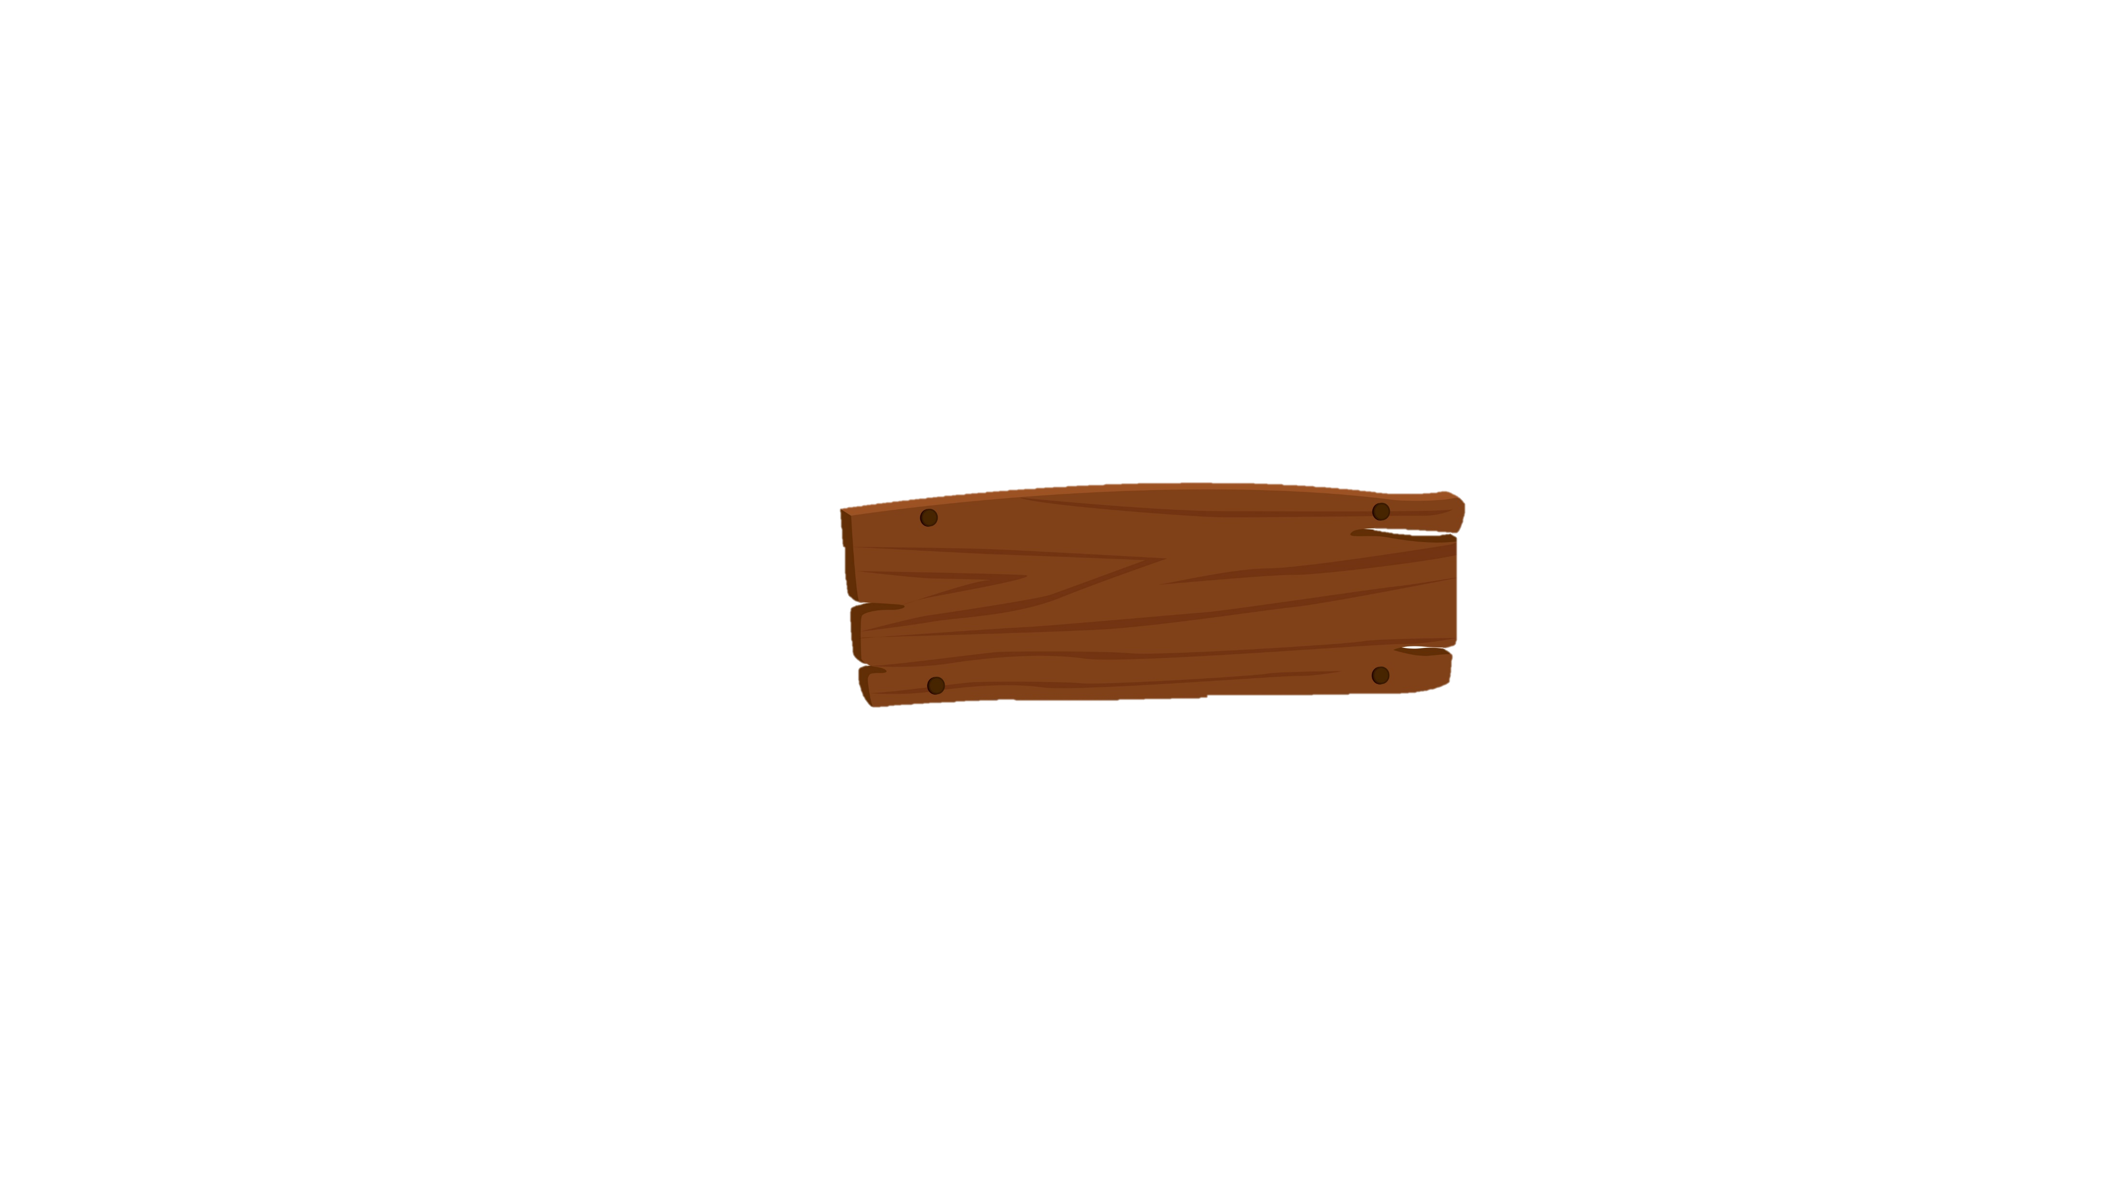

KTUTS
Bài 2:
Tính giá trị biểu thức:
4237 x 18 - 34578
8064 : 64 x 37
KTUTS

Slide 8


4237 x 18 - 34578
4237 x 18 - 34578
= 76 266 - 34578
= 41 688

Slide 9
8604 : 64 x 37
8604 : 64 x 37
= 126 x 37
= 4662

Slide 10
KTUTS
Bài 2:
Tính giá trị biểu thức:
46 857 + 3 444 : 28
601 759 – 1 988 : 14
KTUTS

Slide 11
46 857 + 3 444 : 28
46 857 + 3 444 : 28
= 46 857 + 123
= 46 980

Slide 12
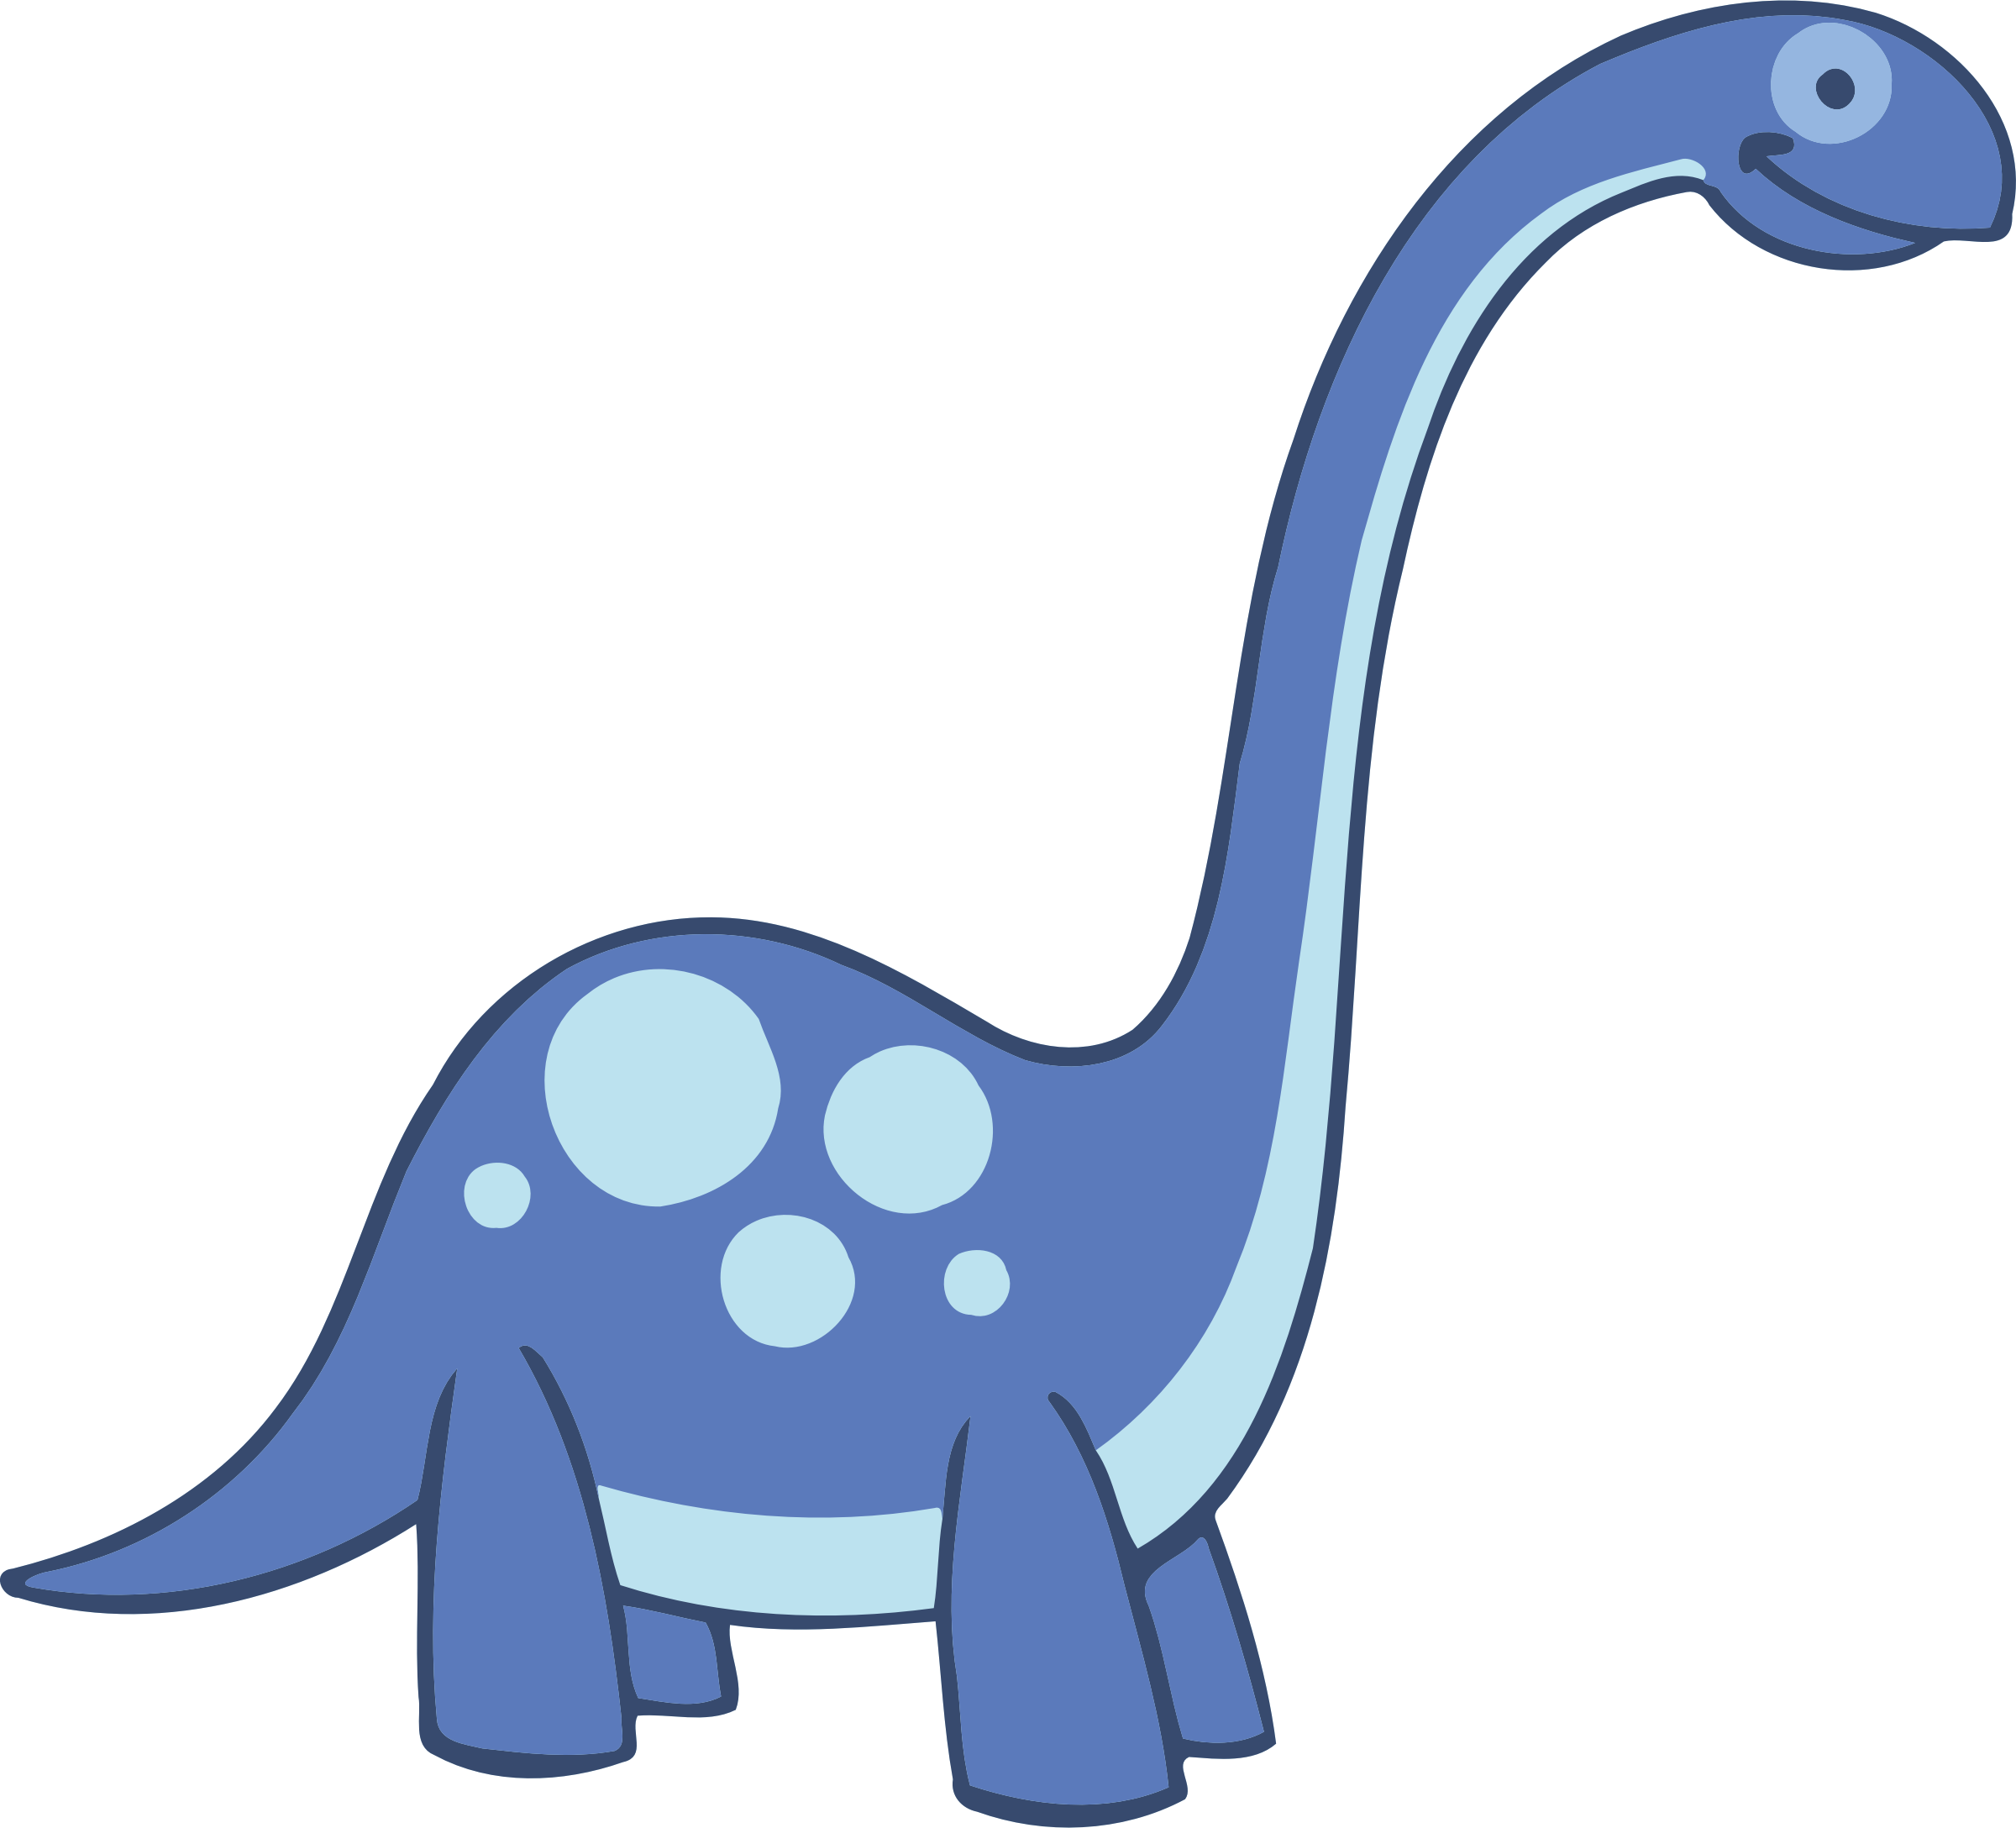
601 759 – 1 988 : 14
601 759 – 1 988 : 14
= 601 759 – 142
= 601 617

Slide 13
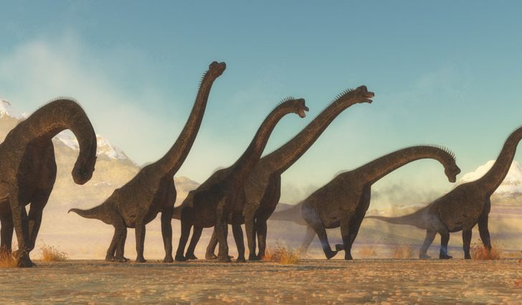
Mỗi bánh xe đạp vần có 36 nan hoa. Hỏi có 5260 nan hoa thì lắp được nhiều nhất bao nhiêu chiếc xe đạp 2 bánh và còn thừa bao nhiêu nan hoa?
Bài giải
Mỗi chiếc xe đạp cần số nan hoa là:
36 x 2 = 72 (nan hoa)
Thực hiện phép chia ta có :
5260 : 72 = 73 (dư 4)
Vậy lắp được nhiều nhất 73 chiếc xe đạp và thừa 4 nan hoa.
Đáp số : 73 chiếc xe đạp ; thừa 4 nan hoa
Tóm tắt :
1 bánh xe : 36 nan hoa
5260 nan hoa: nhiều nhất…xe đạp 2 bánh?
Còn thừa :...nan hoa?

Slide 14

Dặn dò
Làm bài tập vào vở
Chuẩn bị bài tt

Slide 15
Chúc các em
học tốt

